Slide 1




Comité de Seguridad Nodo Sur
SEGURIDAD · RICARDONE Y SAN LORENZO
PLANTA RICARDONE
Semana del 24 al 30 de septiembre de 2026
PUERTO SAN LORENZO
Notes:
Portada. Comité de Seguridad Nodo Sur, semana 24 al 30/09. Ricardone arriba, puerto San Lorenzo abajo.

Slide 2



La semana en números
636
6
6
2
descargas controladas · 99,8 % en su calle
volvieron a Ricardone sin descargar
demoras de más de 30 min entre plantas sin calado en el puerto
recorridos raros en las calles del puerto
HGC160 y AC293WB: el Excel registra dos descargas completas en el puerto; las cámaras vieron una sola.
Comité de Seguridad · 24 al 30/09/2026 · 2
Notes:
Descargas controladas: ingresos al puerto del Excel 24–30/09 con volcable declarado y lectura de la cámara de la calle (636); 1 en otra calle (AD745GM). Vueltas a Ricardone: el camión llegó al puerto, salió sin pasar por un volcable y volvió a entrar a Ricardone; confirmado con el Excel (sin operación en la primera visita, o con una operación que la cámara del volcable no vio).

Slide 3
Fueron al puerto y volvieron a Ricardone
01
El circuito de grano termina en San Lorenzo. Estos camiones llegaron al puerto, salieron sin descargar y volvieron a entrar a Ricardone.
Comité de Seguridad · 24 al 30/09/2026 · 3

Slide 4


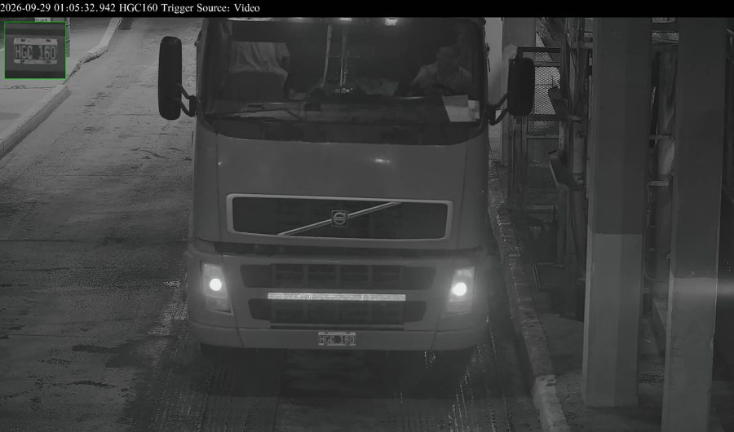
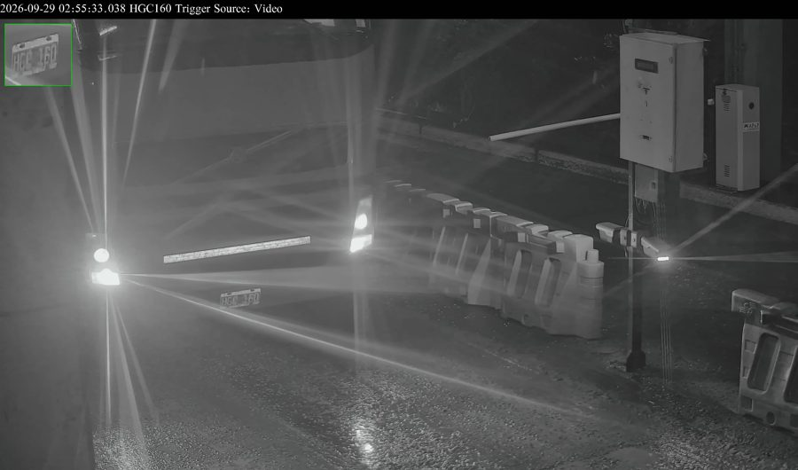
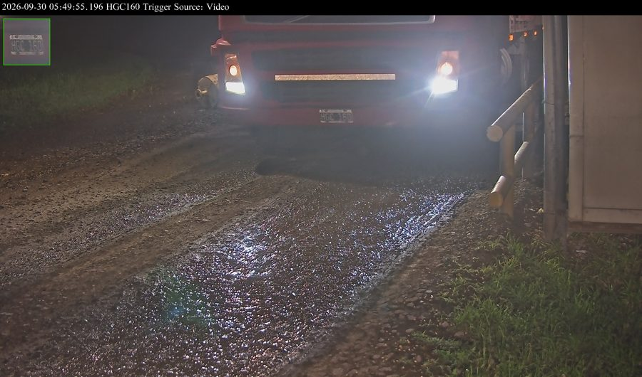
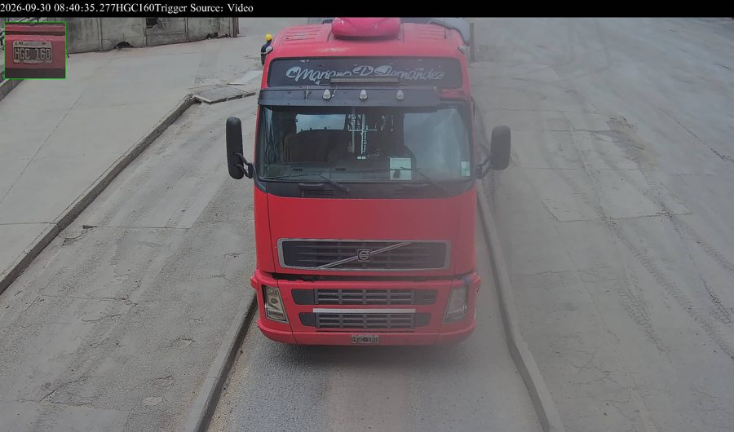
Salió del puerto sin descargar y descargó al día siguiente
28 AL 30/09 · SOJA
HGC160
75 min
en el puerto sin descargar
29 h 45 m
hasta descargar
RICARDONE
SAN LORENZO
RICARDONE
SAN LORENZO
01:05
01:28
01:40
01:58
02:55
05:49
07:41
08:40
09:01
Calada
Egreso
Ingreso
Balanza
Egreso
Ingreso 30/09
2.ª calada
Volcable 5
Egreso
29/09 01:05 · Calada
02:55 · Egreso puerto
30/09 05:49 · Ingreso Ricardone
30/09 08:40 · Volcable 5
Comité de Seguridad · 24 al 30/09/2026 · 4
Notes:
HGC160: pre-ingreso 28/09 23:18, calada 29/09 01:05, puerto 01:40 a 02:55 sin pasar por un volcable. Volvió a Ricardone el 30/09 05:49, caló otra vez a las 07:41 y descargó en el volcable 5 a las 08:40. El Excel registra DOS ingresos al puerto en el volcable 5: 28/09 23:23–29/09 02:56 (34.220 kg) y 30/09 05:55–09:02 (34.320 kg). Las cámaras de los volcables solo lo vieron en el segundo. Vale confirmar si el primero fue una descarga real o un rechazo.

Slide 5
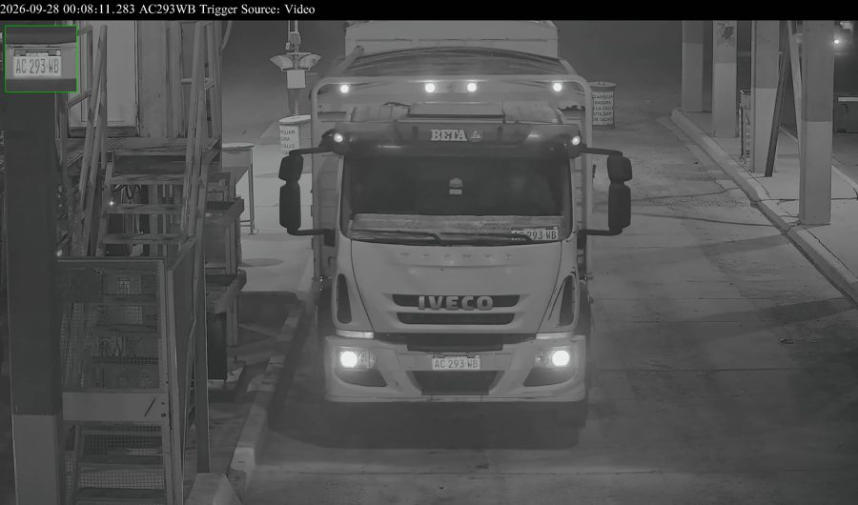
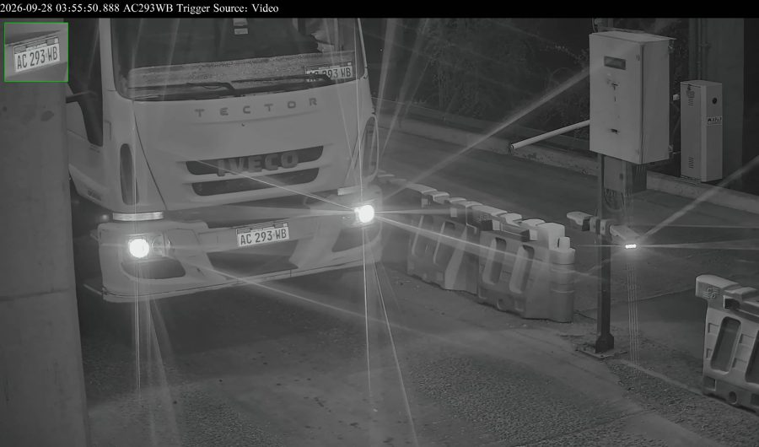
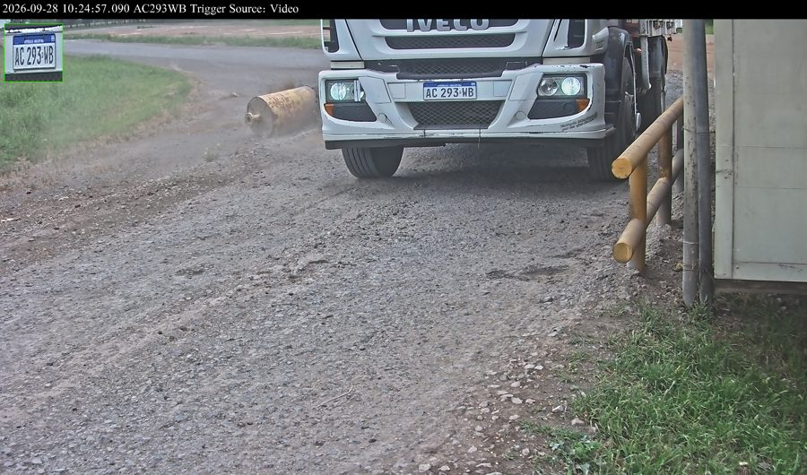
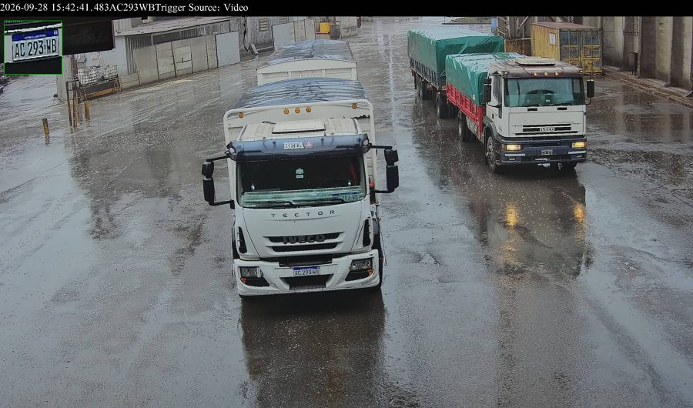
Esperó 3 horas y media en el puerto, salió sin descargar y volvió sin calar
27 Y 28/09 · SOJA
AC293WB
3 h 32 m
en el puerto sin descargar
11 h 47 m
hasta descargar
RICARDONE
SAN LORENZO
RICARDONE
SAN LORENZO
00:08
00:14
00:23
03:07
03:55
10:24
11:08
14:46
15:42
Calada
Egreso
Ingreso
Balanza
Egreso
Ingreso
Egreso sin calar
Balanza
Volcable 3
28/09 00:08 · Calada
03:55 · Egreso puerto
10:24 · Ingreso Ricardone
15:42 · Volcable 3
Comité de Seguridad · 24 al 30/09/2026 · 5
Notes:
AC293WB: calada 28/09 00:08, puerto de 00:23 a 03:55 (balanza 03:07, balanza de salida 03:52) sin pasar por un volcable. Volvió a Ricardone a las 10:24 y salió a las 11:08 sin calar; descargó en el volcable 3 a las 15:42. El Excel registra dos ingresos al puerto: volcable 5 27/09 23:33–28/09 03:58 (35.060 kg) y volcable 3 28/09 10:30–16:00 (35.420 kg). La cámara del volcable 5 no lo leyó en la primera.

Slide 6
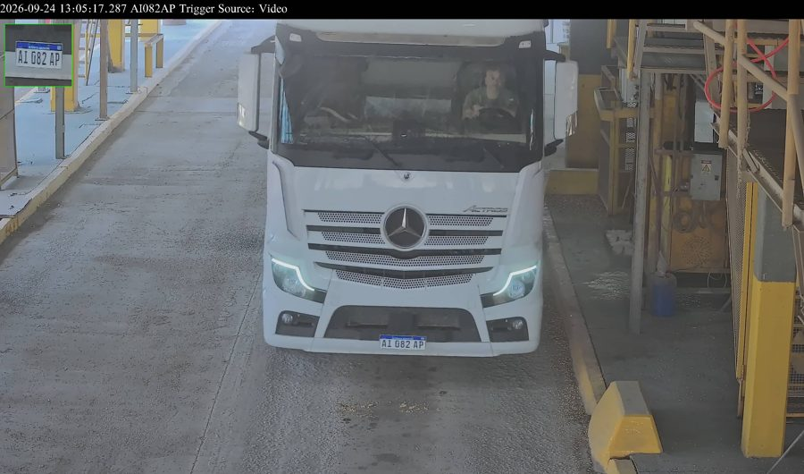
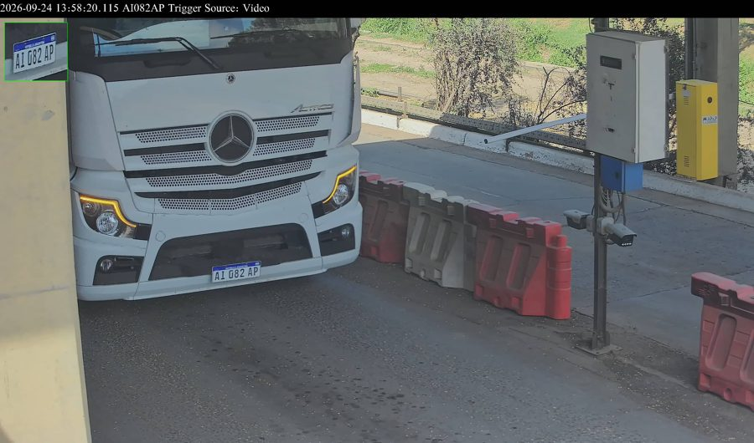
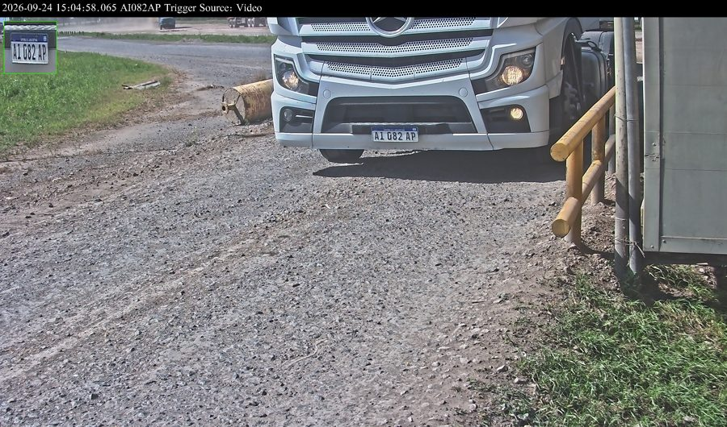
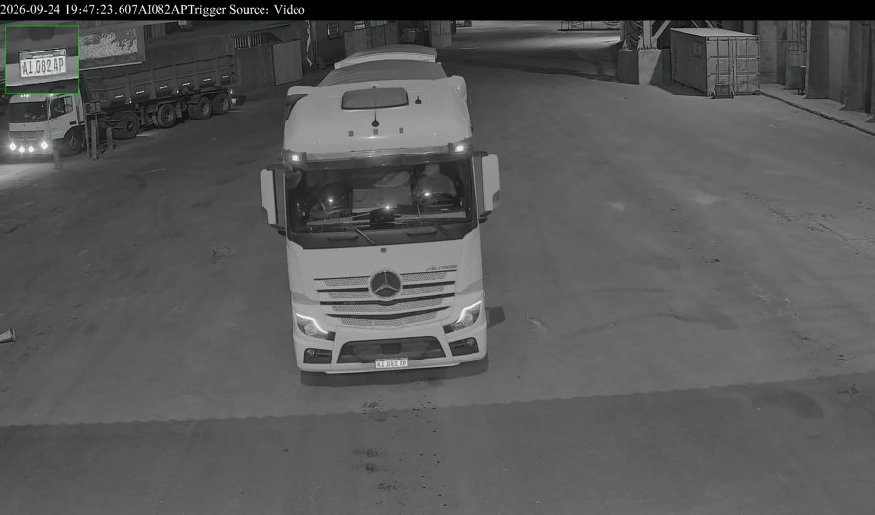
Salió del puerto a los 24 minutos y volvió a calar dos veces
24/09 · SOJA
AI082AP
24 min
en el puerto sin descargar
5 h 49 m
hasta descargar
RICARDONE
SAN LORENZO
RICARDONE
SAN LORENZO
13:05
13:12
13:34
13:42
13:58
15:04
17:31
18:05
19:47
20:02
Calada
Egreso
Ingreso
Balanza
Egreso
Ingreso
2.ª calada
3.ª calada
Volcable 3
Egreso
13:05 · Calada
13:58 · Egreso puerto
15:04 · Ingreso Ricardone
19:47 · Volcable 3
Comité de Seguridad · 24 al 30/09/2026 · 6
Notes:
AI082AP: calada 13:05, puerto 13:34 a 13:58 sin descargar, ingreso a Ricardone 15:04, caladas 17:31 y 18:05, volcable 3 a las 19:47. El Excel tiene una sola operación en el puerto: volcable 3, 18:04–20:02 (38.700 kg). La primera visita no tiene operación.

Slide 7
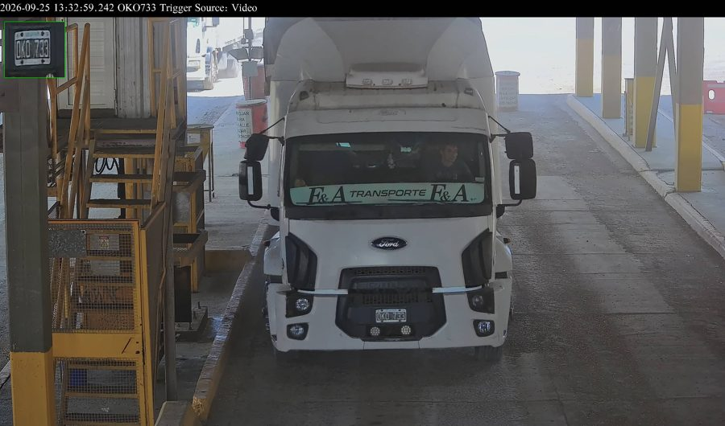
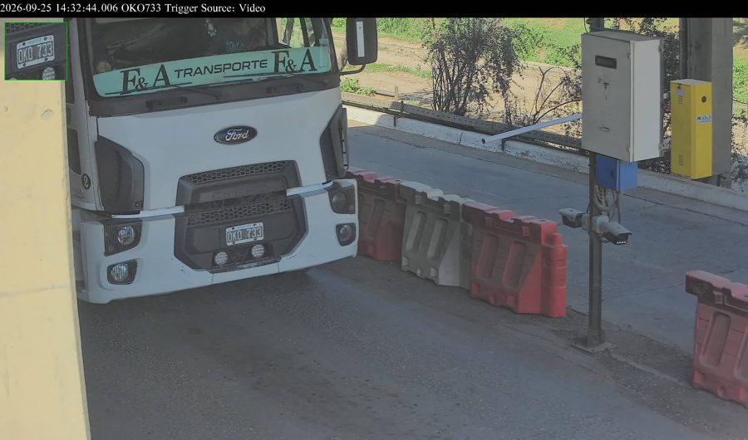
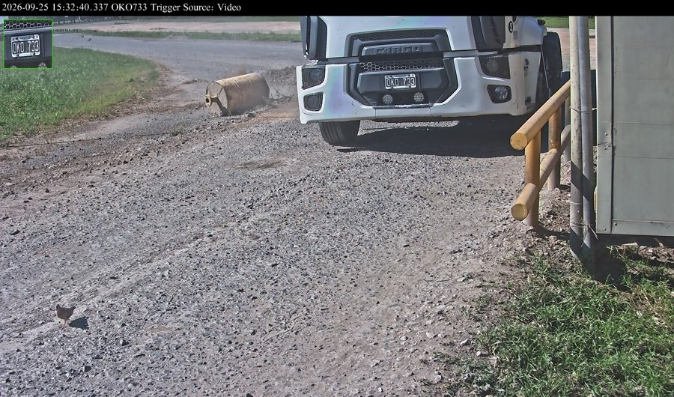
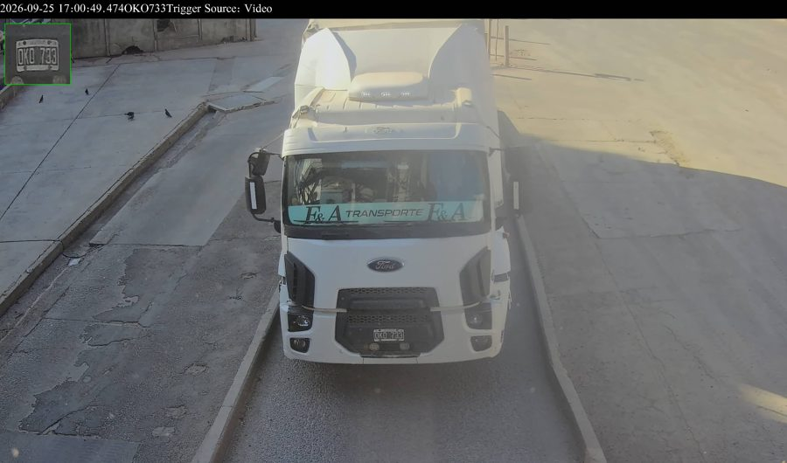
Fue al puerto, salió sin descargar y volvió a calar
25/09 · SOJA
OKO733
36 min
en el puerto sin descargar
2 h 28 m
hasta descargar
RICARDONE
SAN LORENZO
RICARDONE
SAN LORENZO
13:32
13:45
13:56
14:19
14:32
15:32
15:49
17:00
17:14
Calada
Egreso
Ingreso
Balanza
Egreso
Ingreso
2.ª calada
Volcable 5
Egreso
13:32 · Calada
14:32 · Egreso puerto
15:32 · Ingreso Ricardone
17:00 · Volcable 5
Comité de Seguridad · 24 al 30/09/2026 · 7
Notes:
OKO733: calada 13:32, puerto 13:56 a 14:32 sin descargar, ingreso a Ricardone 15:32, segunda calada 15:49 y volcable 5 a las 17:00. El Excel tiene una sola operación: volcable 5, 15:37–17:14 (30.240 kg). La primera visita no tiene operación.

Slide 8
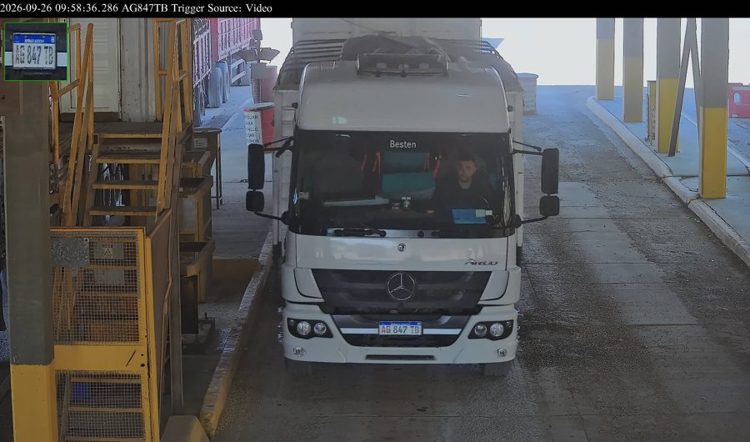
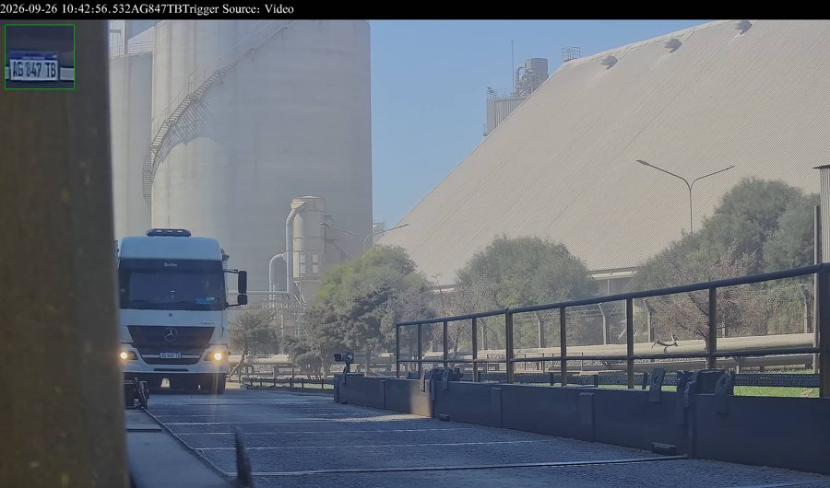
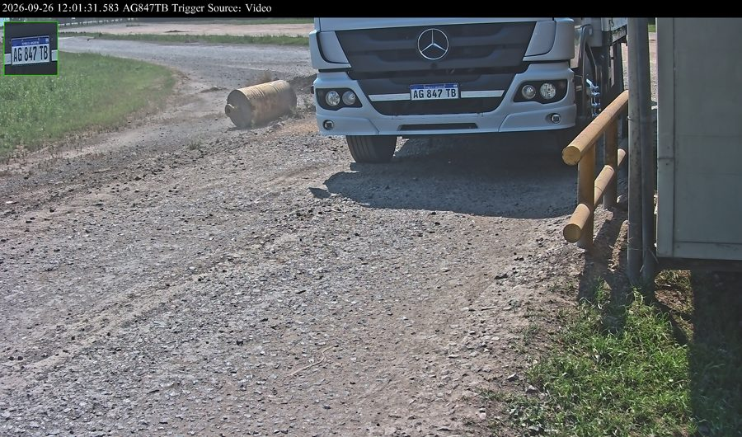
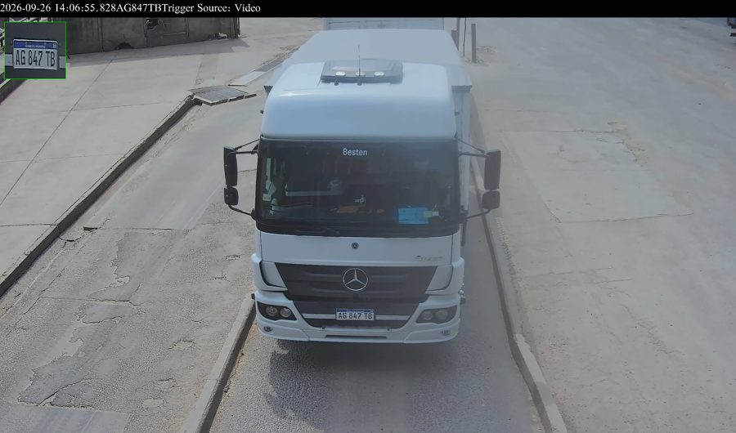
Pasó por las dos balanzas del puerto sin descargar y volvió a calar
26/09 · SOJA
AG847TB
28 min
en el puerto sin descargar
3 h 12 m
hasta descargar
RICARDONE
SAN LORENZO
RICARDONE
SAN LORENZO
09:58
10:14
10:26
10:42
10:54
12:01
13:19
14:06
14:21
Calada
Egreso
Ingreso
Balanza salida
Egreso
Ingreso
2.ª calada
Volcable 5
Egreso
09:58 · Calada
10:42 · Balanza de salida
12:01 · Ingreso Ricardone
14:06 · Volcable 5
Comité de Seguridad · 24 al 30/09/2026 · 8
Notes:
AG847TB (las capturas están en el archivo AG479TB): calada 09:58, puerto 10:26 a 10:54 con balanza de ingreso 10:29 y balanza de salida 10:42, sin volcable. Volvió a Ricardone 12:01, caló 13:19 y descargó en el volcable 5 a las 14:06. El Excel tiene una sola operación: volcable 5, 12:06–14:24 (30.260 kg).

Slide 9
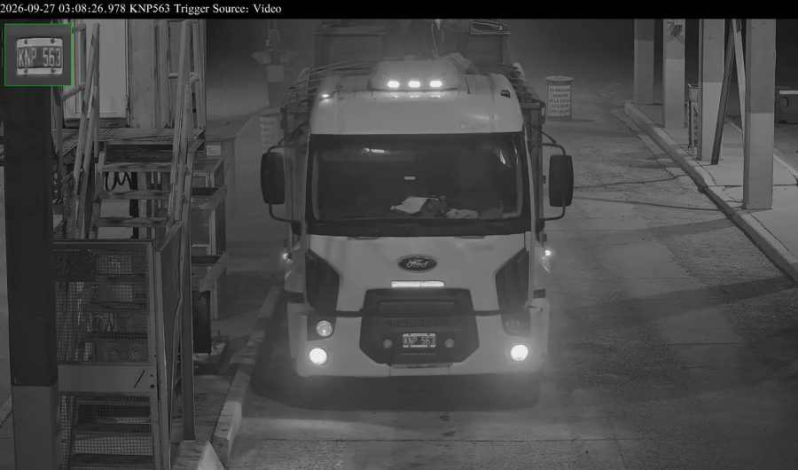
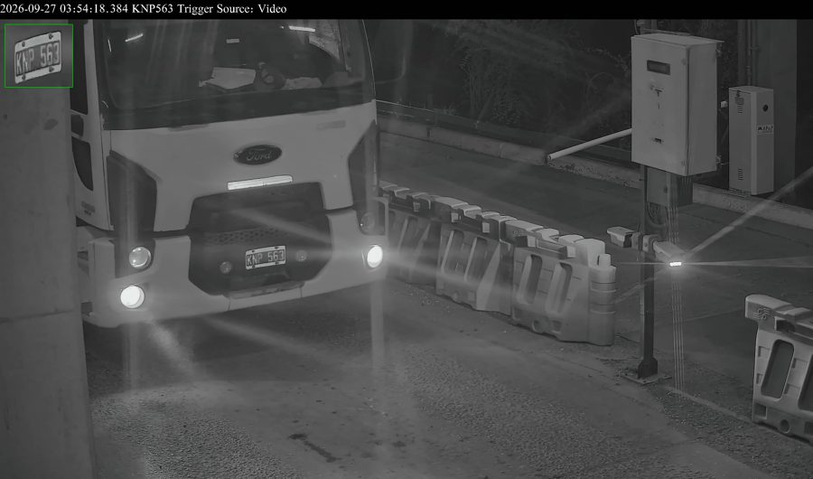
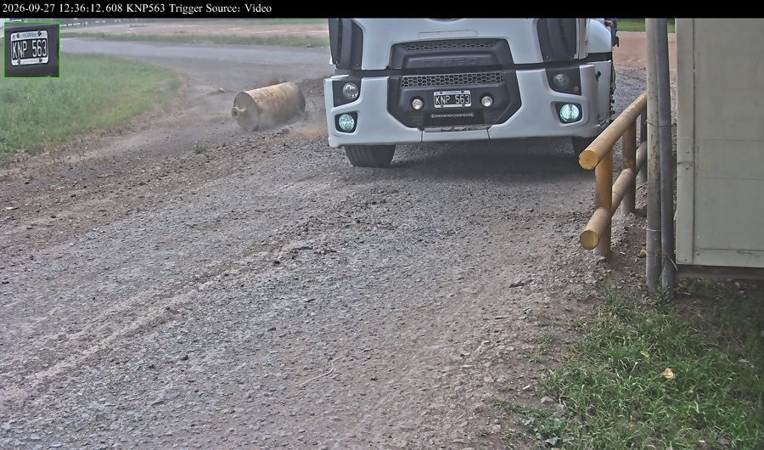
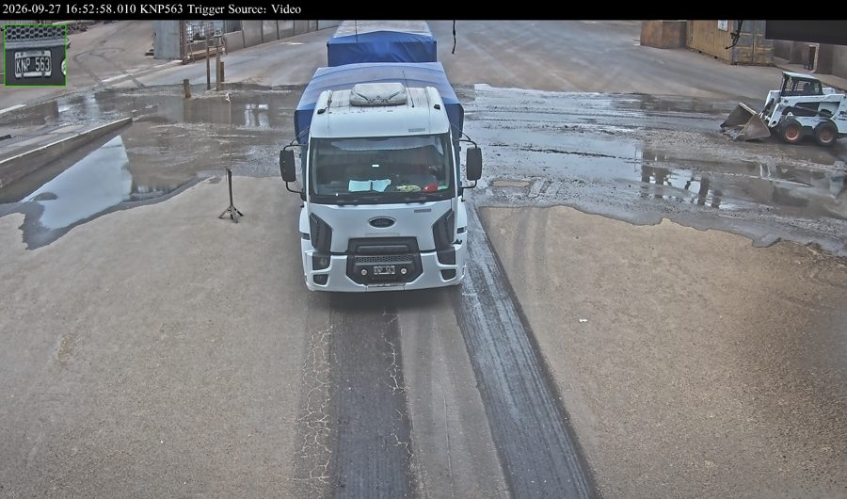
Salió del puerto a los 20 minutos y descargó 13 horas después
27/09 · SOJA
KNP563
20 min
en el puerto sin descargar
12 h 58 m
hasta descargar
RICARDONE
SAN LORENZO
RICARDONE
SAN LORENZO
00:32
03:08
03:34
03:37
03:54
12:36
15:48
16:24
16:52
Pre-ingreso
Calada
Ingreso
Balanza
Egreso
Ingreso
2.ª calada
Calado
Volcable 2
03:08 · Calada
03:54 · Egreso puerto
12:36 · Ingreso Ricardone
16:52 · Volcable 2
Comité de Seguridad · 24 al 30/09/2026 · 9
Notes:
KNP563 (las capturas están en el archivo KNP653): calada 03:08, puerto 03:34 a 03:54 sin descargar, ingreso a Ricardone 12:36, segunda calada 15:48, calado en el puerto 16:24 y volcable 2 a las 16:52. El Excel tiene una sola operación: volcable 2, 12:41–17:14 (31.120 kg).

Slide 10
Calles del puerto
02
Sobre 636 descargas con volcable declarado y lectura de cámara, una sola terminó en otra calle. Se suman dos recorridos que no son de una descarga normal.
Comité de Seguridad · 24 al 30/09/2026 · 10

Slide 11
Calles: otra calle y dos calles en la misma visita
CALLE DE DESCARGA · PUERTO SAN LORENZO
Patente | Fecha | Excel | Cámara de la calle
AD745GM | 24/09 | Soja · Volcable 5 | Calle 4 · 00:10
HYC360 | 26/09 | Soja · Volcable 5 | Calle 1 · 10:19, luego calle 5 · 10:32
EEW075 | 24/09 | Transile de soja | Calle 3 · 05:26, calles 3 y 4 · 05:29
KEB002 | 30/09 | Despacho de cáscara pelleteada | Calle 2 · 11:52, calle 3 · 12:42, calle 2 · 13:13, calle 3 · 13:34
AD745GM descargó en la calle 4 con el volcable 5 declarado. HYC360 pasó por la calle 1, que casi no se usa. EEW075 y KEB002 tienen lámina propia.
Comité de Seguridad · 24 al 30/09/2026 · 11
Notes:
Descargas controladas: 636 ingresos al puerto 24–30/09 con volcable declarado en el Excel y lectura de la cámara de la calle; 635 en la calle declarada (99,8 %). La semana anterior: 1.108, 99,2 %.

Slide 12
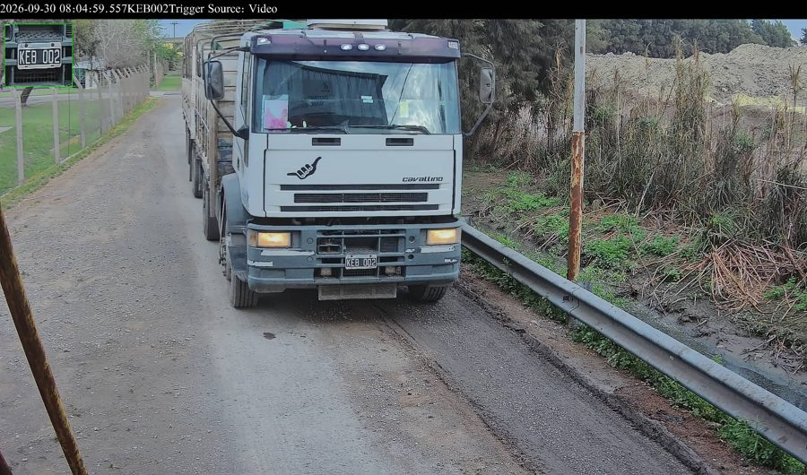
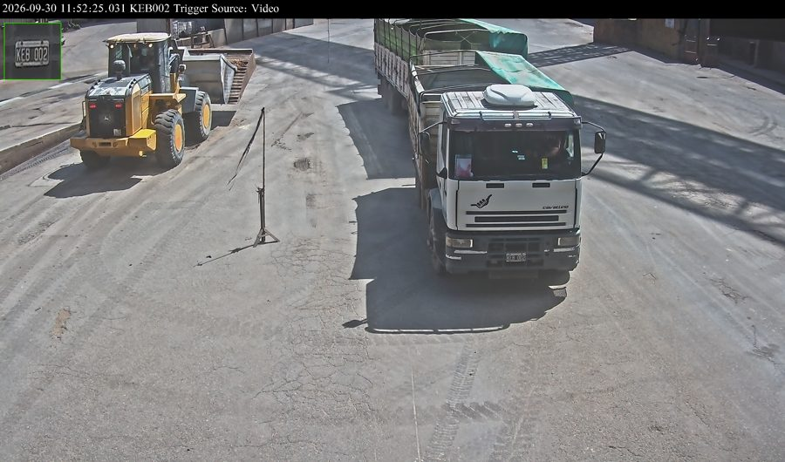
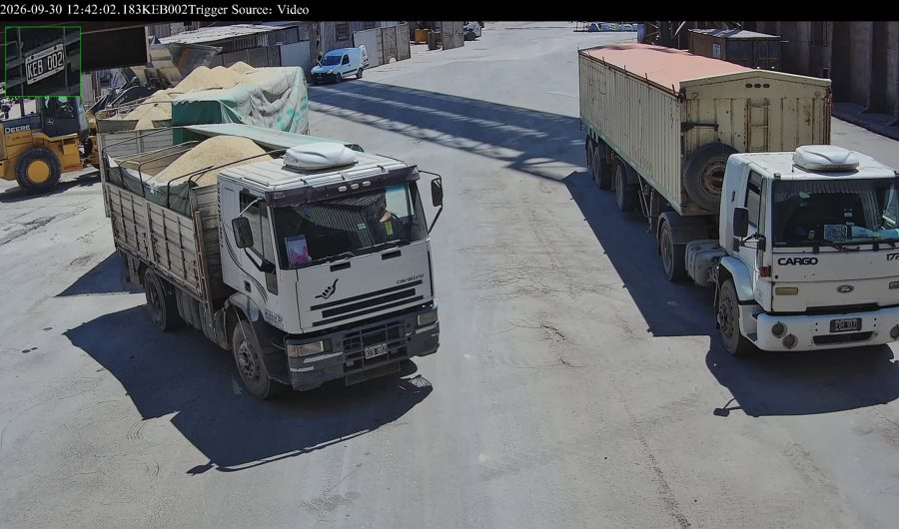
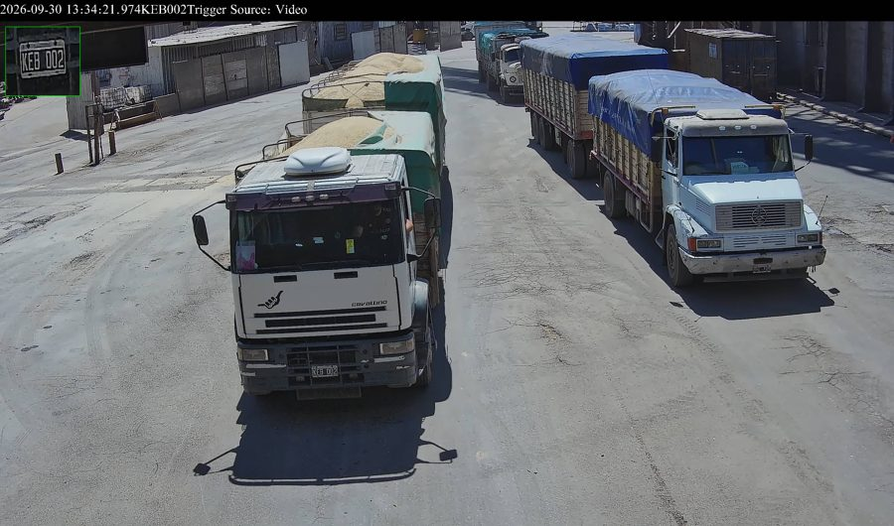
Camión de despacho que cargó en las calles de descarga del puerto
29 Y 30/09 · DESPACHO CÁSCARA DE SOJA
KEB002
4
pasadas por las calles 2 y 3
2
caladas en el puerto
RICARDONE
SAN LORENZO
SAN LORENZO
SAN LORENZO
29/09 13:52
07:38
07:52
08:05
11:26
11:52
12:42
13:13
13:25
13:34
13:50
Pre-ingreso
Egreso 30/09
Ingreso
Calado
Balanza
Calle 2
Calle 3
Calle 2
2.º calado
Calle 3
Egreso
08:05 · Calado puerto
11:52 · Calle 2
12:42 · Calle 3
13:34 · Calle 3
Comité de Seguridad · 24 al 30/09/2026 · 12
Notes:
KEB002: el Excel lo registra como EGRESO de la Terminal con cáscara de soja pelleteada (ingreso 29/09 13:58, salida 30/09 13:42, 30.460 kg). Las cámaras lo leyeron en el pre-ingreso de Ricardone el 29/09 y el 30/09 lo vieron calado dos veces en el puerto y pasando cuatro veces por las calles 2 y 3. En la captura de las 11:52 se ve una pala cargadora junto al camión en la calle 2. Vale confirmar si la carga de cáscara se hace en las calles de descarga.

Slide 13
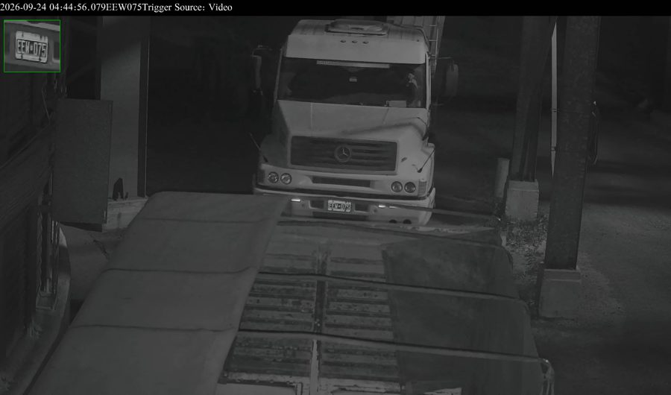
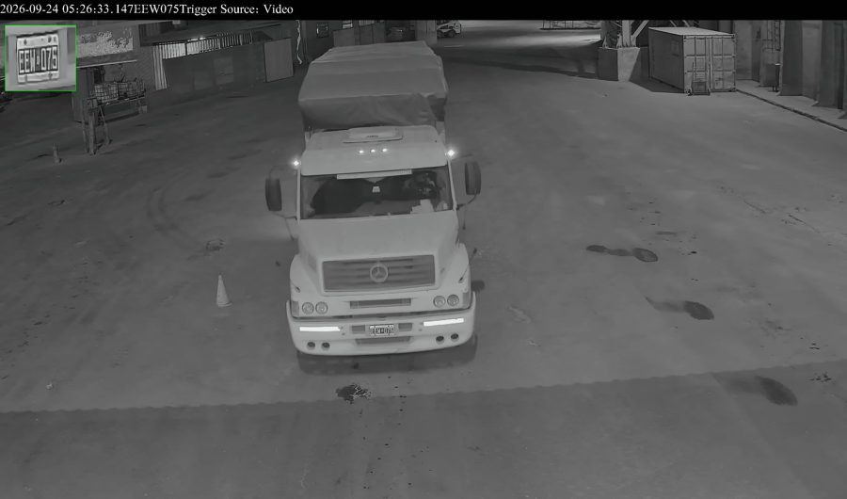
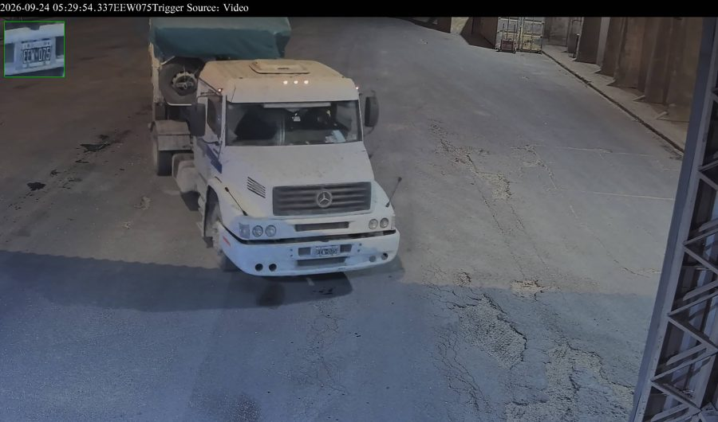
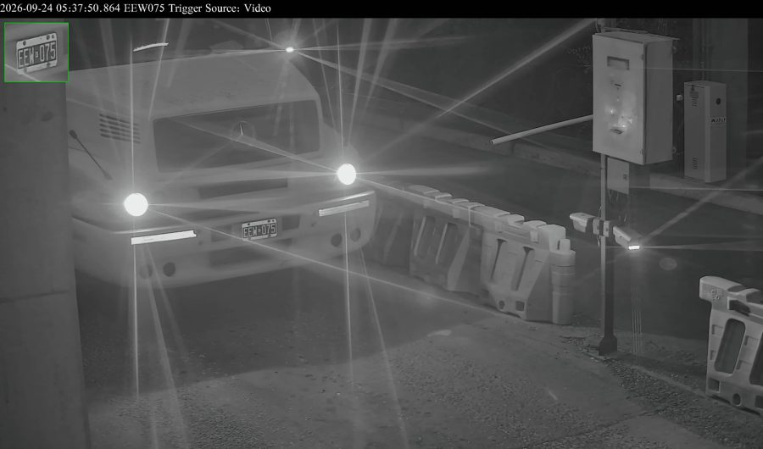
Leído por las cámaras de dos calles en el mismo segundo
24/09 · TRANSILE DE SOJA
EEW075
05:29
en las calles 3 y 4 a la vez
3 min
entre las dos lecturas de la calle 3
RICARDONE
SAN LORENZO
SAN LORENZO
RICARDONE
04:44
05:00
05:05
05:24
05:26
05:29
05:46
Carga silo
Balanza
Calada
Balanza
Calle 3
Calles 3 y 4
05:37
Ingreso
Egreso
04:44 · Carga en silo
05:26 · Calle 3
05:29 · Calle 4
05:37 · Egreso puerto
Comité de Seguridad · 24 al 30/09/2026 · 13
Notes:
EEW075, transile de soja silo → puerto: carga en S8 línea 2 a las 04:44, calada 05:05, balanza del puerto 05:24, calle 3 a las 05:26 y a las 05:29 lo leen a la vez las cámaras de las calles 3 y 4. Puede ser una lectura cruzada entre calles vecinas: vale confirmar en qué calle descargó. En el Excel la carga del silo está (salida de Ricardone 05:06) y el ingreso al puerto no figura.

Slide 14
Demoras entre plantas sin calado en el puerto
03
Más de 30 minutos entre la salida de Ricardone y la entrada al puerto (el viaje normal es de 12), sin pasar después por la calada de San Lorenzo.
Comité de Seguridad · 24 al 30/09/2026 · 14

Slide 15
Seis camiones tardaron más de 30 minutos y no pasaron por la calada del puerto
INTERPLANTA · RICARDONE → SAN LORENZO
Día | Salida Ric | Patente | Carga | Demora
24/09 | 12:50 | SYB408 | Soja | 40 min
24/09 | 12:53 | RXV065 | Transile soja | 38 min
24/09 | 12:56 | KLW300 | Soja | 36 min
24/09 | 13:00 | FDH917 | Transile soja | 35 min
29/09 | 09:49 | RAW481 | Transile soja | 37 min
30/09 | 12:44 | VJG112 | Transile pellet | 75 min
Cuatro salieron de Ricardone el 24/09 entre las 12:50 y las 13:00 y entraron juntos al puerto a las 13:30: parece una espera en la entrada más que un desvío. VJG112 tardó 75 minutos el 30/09.
Comité de Seguridad · 24 al 30/09/2026 · 15
Notes:
Regla: egreso Ricardone → ingreso San Lorenzo entre 30 min y 2 h, y sin lectura en la calada del puerto hasta la salida. Solo grano (soja y transile). Quedan fuera tres camiones de metanol (26/09) y uno de productos varios (30/09). Las semanas del 11/09 y 18/09 hubo 33 y 25 casos, casi todos alrededor de la medianoche; esta semana no se repitió ese patrón.

Slide 16
Otros caminos fuera del modelo
04
Cruzamos cada recorrido de la semana con el modelo de nodos de la planta: estos son los pasos que no aparecen en ningún circuito.
Comité de Seguridad · 24 al 30/09/2026 · 16

Slide 17
Pasos que no figuran en ningún circuito
MODELO DE NODOS · NODO SUR
24
2
De la calada volvieron al pre-ingreso
Descargaron girasol y volvieron al pre-ingreso
La mayoría en 5 a 10 minutos y sin recalar. Puede ser una vuelta a Playa 1 a esperar turno de balanza.
SAI142 y JFB974 (24/09): volcable 1 y, 3 horas después, de nuevo en el pre-ingreso sin egreso leído.
3
2
Salieron y volvieron directo a calada
Del volcable del puerto volvieron a entrar
ROL445, IWX998 y GIN200: egreso de Ricardone y después calada, sin pasar por el pre-ingreso.
ROS380 (25/09) y KWN857 (30/09): volcable y luego otra vez el ingreso del puerto.
Para revisar antes de sumarlos como regla. No se cuentan los pasos propios del transile (Playa 3, silos) ni camiones internos sin Excel.
Comité de Seguridad · 24 al 30/09/2026 · 17
Notes:
Método: cada patente, sus cámaras en orden de la semana 24–30/09, y cada par consecutivo se compara con el orden de los 50 circuitos del modelo de nodos (docs/propuesta-en-vivo/modelo-nodos-nodo-sur). Aparecen además pasos del transile que el modelo todavía no tiene (salida → Playa 3 en 97 camiones, volcables 1 y 2 → volcable silo Keppler) y circuitos internos del puerto (Renova, OSL); son huecos del modelo, no anomalías.

Slide 18
94 anomalías presentadas desde junio
HISTÓRICO · 10/06 AL 02/10
Casos por comité
Las que más se repiten
Doble ciclo o doble ingreso
34
10
10
10
10
Volvió a Ricardone desde el puerto
22
9
11
8
8
Primer ingreso por el puerto
7
Descarga en otra calle
10
5
5
Vuelta al pre-ingreso
5
4
4
Cambio de punto de descarga (Celda 16, silos)
5
2
2
Otros (calle interna, líquidos, despacho)
5
Transile sin lectura en el puerto
2
10/6
18/6
24/6
8/7
15/7
23/7
31/7
7/8
14/8
4/9
11/9
18/9
28/9
2/10
Doble ciclo sigue siendo la más frecuente (34). En los dos últimos comités pasó al frente la vuelta a Ricardone desde el puerto: 9 de 19 casos.
Comité de Seguridad · 24 al 30/09/2026 · 18
Notes:
Casos con lámina propia en cada comité de seguridad (10/06 al 02/10), sin contar las tablas de demoras interplanta (33 el 11/09, 25 el 18/09, 6 esta semana). Fuente: PDF de cada comité y Excel Historico anomalias (29/06–05/08). Clasificación propuesta, a validar: doble ciclo incluye doble ingreso, doble o triple calado y recalado; volver a Ricardone incluye después de descargar y sin descargar.

